Slide 1




CHÀO MỪNG QUÝ THẦY CÔ VỀ DỰ GIỜ THĂM LỚP
HOẠT ĐỘNG TRẢI NGHIỆM
Lớp: 1

Slide 2
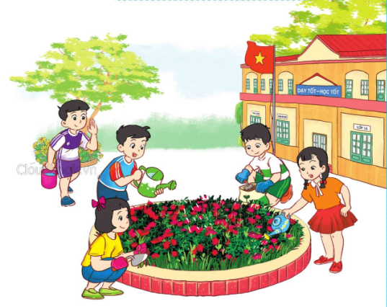
Tuần 18
CHỦ ĐỀ 5: MÙA XUÂN CỦA EM

Slide 3
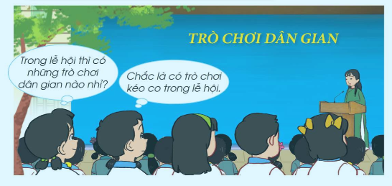
TIẾT 1
SINH HOẠT DƯỚI CỜ:
TÌM HIỂU TRÒ CHƠI DÂN GIAN TRONG LỄ HỘI

Slide 4
TIẾT 2
HOẠT ĐỘNG GIÁO DỤC THEO CHỦ ĐỀ:
EM YÊU THIÊN NHIÊN

Slide 5

Khám phá thiên nhiên mùa xuân
01

Slide 6
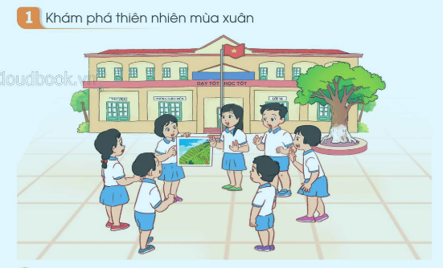

Slide 7
Chia sẻ cảm xúc
02

Slide 8
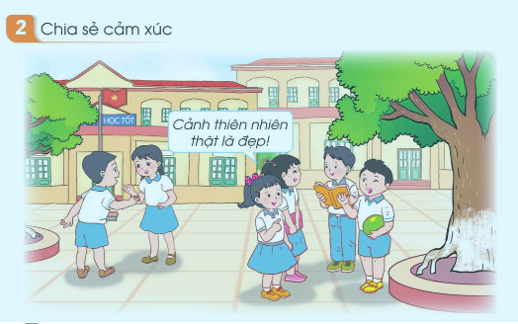

Slide 9
TIẾT 3
SINH HOẠT LỚP:
TẬP CHƠI CÁC TRÒ CHƠI DÂN GIAN

Slide 10
